Slide 1
KENDİ CAN GÜVENLİĞİMİZ

Slide 2
Kendi Can Güvenliğimiz
Arama-kurtarma çalışmalarında, acil yardımda ve hasta bakımı uygulamalarında temel zincir, kendi can güvenliğimizin sağlanmasıdır.
Sağlık çalışanlarında en sık görülen biyolojik kökenli hastalıklar; Hepatit A, Hepatit B, Hepatit C ve Tüberküloz (verem)’dur.

Slide 3
Acil sağlık hizmetlerinde çalışan personelin maruz kaldığı fiziksel riskler, yaralanmalar ve kas-iskelet sistemi bozukluklarıdır.
Psikolojik baskı ve stres altında çalışma, sıklıkla üzücü olaylarla karşılaşma, adli olaylar vb. durumlar da psikososyal riskler arasında sayılabilir.

Slide 4
Koruyucu Ekipmanlar

Slide 5
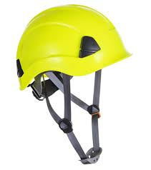
Baş Koruyucular
BARET
Baret, arama kurtarma çalışmalarında başı, darbelere ve çarpmalara karşı korumak amacıyla kullanılan genellikle sertleştirilmiş plastikten yapılan kişisel koruyucu ekipmandır.

Slide 6
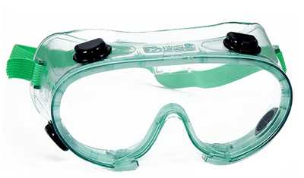
Koruyucu Gözlük
Gözlerin; kimyasal sıçramalardan, uçan parçacıklardan ve sıçrayan vücut sıvılarından korunması amacıyla “Tam Koruyucu Gözlük” kullanılmalıdır. Koruyucu gözlük, gözleri üst ve yanlardan tamamen kapatmalı, buğulanmamalı, kolay temizlenebilmeli ve görmeyi engellememelidir.

Slide 7
Solunum Koruyucular (Respiratör)
CERRAHİ MASKE
Tıbbi müdahalelerde; hasta bakımı esnasında kandamlacıkları, sekresyonlar, vücut sıvıları ve vücut çıktılarının bulaşmasını kısmen engellemek için burun, ağız ve yüzü korumak amacıyla kullanılan solunum koruyucu ekipmandır.

Slide 8
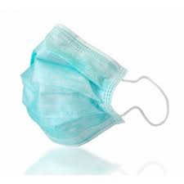
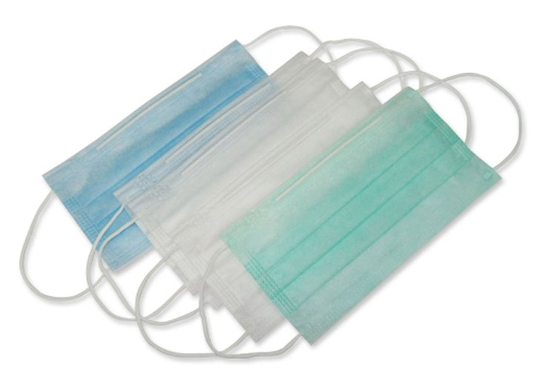

Slide 9
Maske kullanımında şunlara dikkat ediniz;
işlem bittikten sonra maskeyi hemen çıkarınız, boyunda asılı bırakmayınız.
Maske ile sadece ağzınızı kapatıp burnunuzu açıkta bırakmayınız.
Maske, tükürük ve sekresyonlarla ıslandığı zaman hemen değiştiriniz.
Aynı maskeyi tekrar kullanmayınız.
Maskeyi ortak kullanmayınız.
Kullanılmış maskeyi çıkarırken iplerinden tutarak çıkartınız; dış yüzeyine kesinlikle dokunmayınız

Slide 10
FİLTRELEME ÖZELLİĞİNE SAHİP MASKELER
Maskelerin mikroorganizmaları, partikülleri yeterince filtre etmesi için mutlaka uygun yapıda olması gerekir.
Günümüzde, SARS ve Grip vakalarında kullanılması önerilen N95 ve FFP3 özellikli respiratuvar maskeler, partiküllerin %95’ini filtre edebilme özelliğine sahiptir.
Nanomaskeler ise partikülleri karşılayabilen yeni geliştirilmiş olan maskelerdir. Nanomaskeler, 0.027 mikron gibi olağanüstü küçük partikülleri tutabilme özelliğine sahiptir

Slide 12
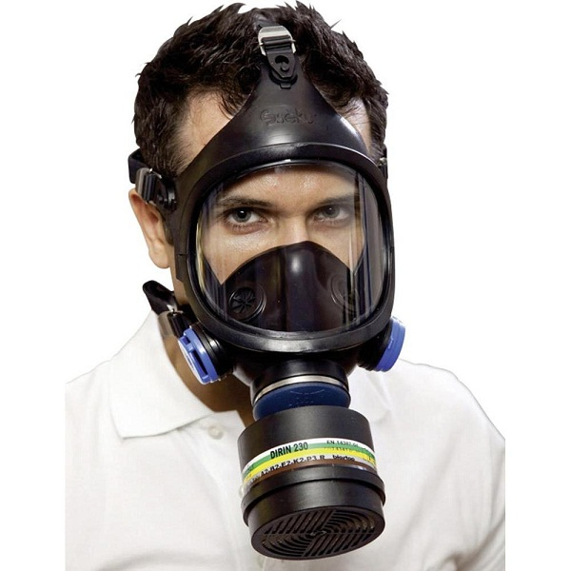
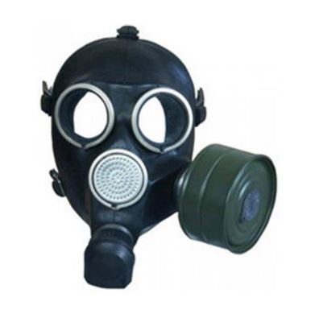
GAZ MASKESİ
Gaz maskesi; zehirli gazlar, kimyasal, biyolojik, radyolojik ve nükleer vb. ajanlardan korunmak amacıyla kullanılır. Maskenin tasarımına göre kullanım şekli değişmektedir.

Slide 13
Gaz maskesi kullanımı
Maske üzerindeki metal bandı, burun kemerine tam olarak oturtunuz,
İki elastik bandı ayırınız,
Bantlardan bir tanesini, başın üstüne tutturunuz,
Diğerini ise boynun arkasına tutturarak yüze tam olarak sıkıca oturtunuz,
Maskenin, yüze tam olarak oturduğundan emin olduktan sonra bir kaç kez kuvvetli bir şekilde nefes alıp veriniz,
Maskenin, soluk alıp verme sırasında içe ve dışa doğru hareket ettiğini izleyerek kaçak olup olmadığını kontrol ediniz,

Slide 14
Koruyucu Önlük ve Tulum
Koruyucu önlük, sağlık çalışanlarının elbiselerinin; bakterilerle, kan ve vücut sıvılarıyla kirlenmesine ve mikroorganizmaların taşınmasına engel olmak amacıyla kullanılır.
Koruyucu tulum ise itlaf veya salgınlar gibi bir takım özel durumlarda sağlık personelini tam koruma altına almayı sağlayan, baştan geçirilerek giyilen, özel donanımlı giysilerdir.

Slide 16
Ayak Koruyucular
GALOŞ
Galoş ince, genellikle renkli naylondan yapılmış ayak koruyucudur.
Hastane ortamının, dış ortamda kullanılan ayakkabılarla kontamine olmasını engellemek amacıyla ayakkabı üzerinden geçirilerek kullanılır.
Acil servislerde galoş kullanmak, hasta atıklarından acil servis çalışanlarını korumaya yöneliktir.

Slide 17
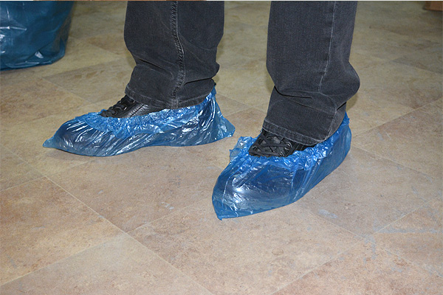

Slide 18
BOT
Bot; yer tutma özelliği olan, kalın tabanlı, su geçirmez, burnu sert deri ile güçlendirilmiş, içi ortopedik tabanlı, terlemeyi önleyen özelliktedir.
Olağandışı durumlarda, (yangın, deprem, sel, heyelan vb.) normal tabanlı bottan daha kalın ve çelik burunlu yapıya sahip botlar kullanılmalıdır.

Slide 19
OLAY YERİ GÜVENLİĞİ

Slide 20
Bir devletin temel görevi, toplumun can güvenliğini sağlamaktır.
Bu görevi devletler diğer unsurlarla beraber acil yardım hizmetlerini sunarak veya sunulmasını sağlayarak yerine getirir.

Slide 21
Acil yardım sistemi üç unsurdan oluşur:
Emniyet güçleri,
Arama kurtarma birlikleri,
Acil sağlık hizmetleridir.

Slide 22
Özellikle afetlerde, acil sağlık hizmetlerinin daha etkin bir şekilde sunulabilmesi için Ulusal Medikal Kurtarma Ekipleri (UMKE) oluşturulmuştur.

Slide 23
Ülkemizdeki acil yardım sistemi gereğince, acil yardım çağrıları farklı kanallardan sağlanmaktadır.
Arama-kurtarma hizmetleri için yerleşim birimindeki il afet ve acil durum müdürlüğünün telefon numarası aranmalıdır.

Slide 24
İçişleri Bakanlığınca yürütülen ve acil yardım hizmetlerinin tek merkezde ve tek numara altında toplanmasını öngören proje çalışması ilk pilot bölge olarak Isparta’da ve Antalya’da uygulamaya konulmuş olup “112 Acil Çağrı Merkezi” adı altında hizmet vermektedir.

Slide 25
Acil yardım çalışmaları, en az iki farklı ekip tarafından yürütülmektedir.

Slide 26
Olay Yeri Değerlendirmesi
Acil sağlık hizmetleri açısından; ani hastalık, yaralanma ya da ölüme neden olan bütün durumların yaşandığı yere olay yeri denir
Olay yeri, olayın başladığı yerden bittiği yere kadar tüm alanı kapsar.

Slide 27
Olay yerinde, yeterli acil tıbbi bakımın yapılabilmesi için şu hususlar değerlendirilmelidir:
Olayın biçimi: Olay yeri; olayın özelliği, gelişebilecek tehlikeler, adli deliller, olayın üzerinden geçen zaman açısından değerlendirilmelidir.
Hasta veya yaralıların durumu: Hasta veya yaralı sayısı ile acil tıbbi bakım önceliklerinin belirlenmesi (triaj) gerekir.

Slide 28
Çevre Şartları: Olay yerindeki hava şartları,
Isı açısından iklim özellikleri ,
Rüzgârın yönü,
Aydınlatma açısından gündüz ya da gece oluşu,
Hasta ya da yaralı naklini sağlama açısından yol durumu,
Haberleşme açısından coğrafik özellikler dikkate alınmalıdır.

Slide 29
Personel ve ekipman imkânları: Olayın niteliğine, hasta veya yaralı sayısına göre; personel ve ekipman yeterliği, çevrede bulunan imkânlar ve insan gücü değerlendirilmelidir.

Slide 30
Acil sağlık hizmetleri açısından başlangıçta olay yeri yönetimini, komuta kontrol merkezindeki danışman hekim yapar. Olay yerine ilk ulaşan ambulans ekibinin görevli hekimi, olay yerindeki tüm sağlık ekiplerinin yönetimini, olay yerine yönetici gelene kadar üstlenir. Olay yeri yöneticisi; sağlık hizmetlerini planlar, yürütülmesini sağlar, triaj yapar ve yetkililere bilgi verir

Slide 31
Olay Yeri Güvenliğinin Amaçları
İkincil kazaları önlemek: Acil yardım hizmetini sunan tüm çalışanların, hasta veya yaralıların, çevrede bulunan diğer kişilerin can güvenliğini sağlamak açısından önemlidir.
Çıkarma ve kurtarma çalışmalarını kolaylaştırmak:
Kurtarma çalışması yürüten ekiplerin işlerini kolaylaştırmak, yaralıların güvenli bir şekilde
çıkarılmasını sağlamak gerekir.

Slide 32
İlk yardım ve acil bakım çalışmalarını kolaylaştırmak:
Acil tıbbi bakım, güvenlik içinde, herhangi bir tehlike unsuru olmadan yapılmalıdır.
Maddi kayıpları önlemek:
Özellikle endüstri alanındaki kazalarda olay yeri güvenliğinin sağlanması, maddi kayıpları azaltacaktır.

Slide 33
Adli delilleri korumak: Acil duruma ihtiyaç duyulan olaylar genellikle adli özellik taşır.
Olay yerinde güvenliğin sağlanması, emniyet güçlerinin asli görevlerindendir; ancak yapılan araştırmalar, olay yerine genellikle ilk olarak ambulansın geldiğini göstermekte ve olay yeri güvenliğini sağlamak ambulans ekibine kalmaktadır

Slide 34
Can güvenliğini tehdit eden unsurların (KBRN ajanları, yangın, patlama, endüstriyel kazalar vb.) bulunduğu olay yerine sıcak (kırmızı) alan denir.

Slide 35
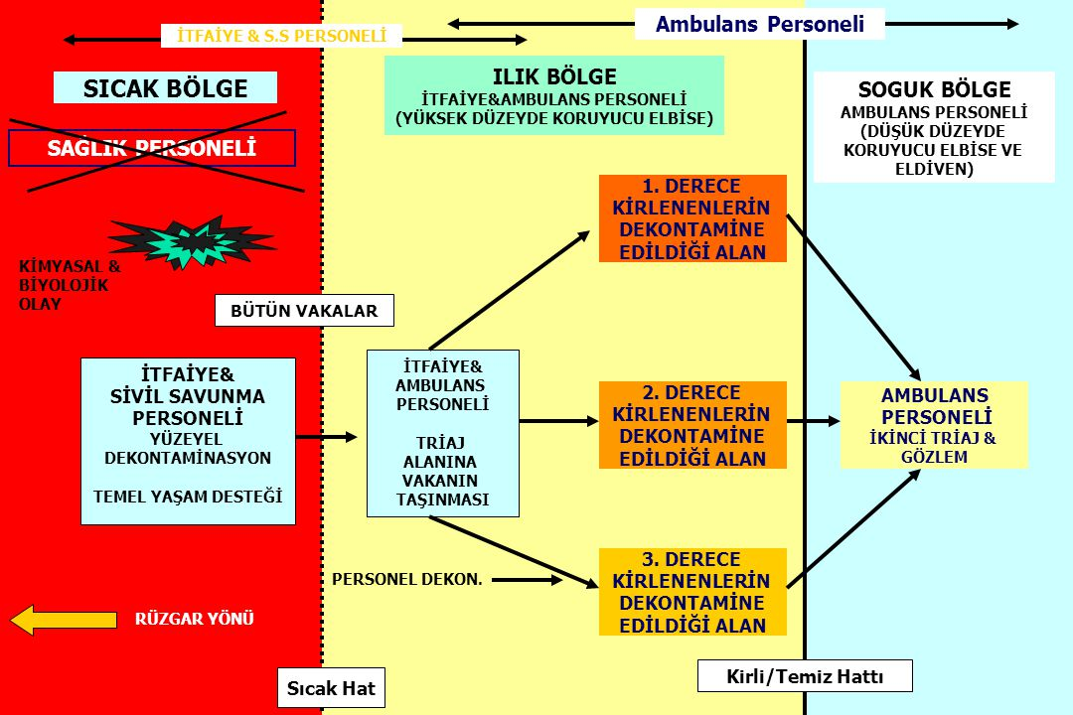

Slide 36
TRAFİK KAZALARINDA
GÜVENLİK

Slide 37
Trafik kazası; karayolu üzerinde hareket halinde olan bir veya birden fazla aracın karıştığı ölüm, yaralanma ve maddi zararla sonuçlanan olaydır.
Trafik kazasının unsurları şunlardır:
** Kaza, trafiğe açık cadde, sokak veya yolda meydana gelmiştir.
**Kazada, bir veya birden fazla kişi ölmüş veya yaralanmıştır.
**Kaza, hareket halinde en az bir aracın olmasını gerektirir.

Slide 38
Yapılan istatistiklere göre, ülkemizde her gün yaklaşık 650, her saat 27 trafik kazası olmaktadır. Bu kazalarda, günde 5–20 kişi ölmekte, 200 kadar kişi de yaralanmaktadır. Ortalama her yıl 5.000–6.000 kişi ölmekte ve 150.000–200.000 kişi de yaralanmaktadır. Trafik kazalarının oluşmasının en önemli etmeni insandır.

Slide 39
Bu oran % 94’e kadar ulaşmaktadır. Türkiye’de olay sonrası yaralananların 30 gün takibi yapılmadığından, daha sonra ölenler, resmi istatistiklere yansımamaktadır. Ayrıca trafikte, yılda yüzlerce vurup kaçanlar olmaktadır. Bunları da dâhil edersek söz konusu kayıp sayısı daha da artacaktır.

Slide 40
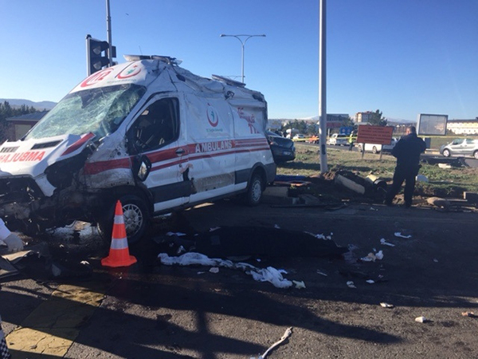
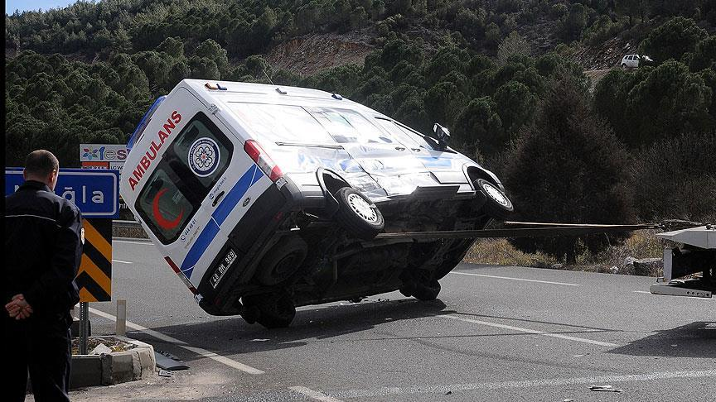
Trafik kazalarının sıklıkla yaşandığı ülkemizde, ambulans kazaları da önemli bir yer tutmaktadır. Bu durum, ambulans sürüş tekniklerine dikkat edilmemesinden ve kaza yerinde yeterli güvenlik önlemlerinin alınmamasından kaynaklanmaktadır.

Slide 41
Trafik kazalarında bulunan tehlikeler; çalışan ve hava yastığı açılmamış araç, dengesiz konumlanmış araç, düşen ya da fırlayan cisimler, cam kırıkları, yakıt sızıntısı, kamyon veya tır yükleri, sigara içen vatandaşlar, panik-saldırgan vatandaşlar, hava ve yol şartları, arazi yapısı, kontrol altına alınmamış trafik vb. sayılabilir.

Slide 42
AMBULANSIN PARK EDİLMESİ
Trafik kazalarında, emniyet güçleri, (şehir merkezinde trafik polisi, şehir kırsalında jandarma) ambulans ve itfaiye ekibi olay yerinde çalışmalarını yürütür. İhtiyaç duyulması halinde, sivil savunma ekibi de çalışmalara katılır.

Slide 43
Olay yerine, önce trafik polisi gelmişse ambulansın park yeri sorulmalıdır. Kaza yerinde ambulans; başka kazalara neden olmayacak, trafik akışına, diğer araçlar ve ekiplerin çalışmalarına engel olmayacak şekilde, trafik akış yönünde ve olay yerinin ilerisinde park edilmelidir. Ambulansın önü açık olmalı, gerektiğinde hiçbir ek manevra yapmadan uzaklaşabilecek uygun park konumu sağlanmalıdır.

Slide 44
Ambulans, kaza yapan araçlardan en az 50 m uzaklığa park edilmelidir. Tehlikeli maddelerin söz konusu olduğu olay yerinde ise en az 60 m uzaklıkta park edilmeli ve yol trafiğe kapatılmalıdır. Gaz veya duman gibi tehlike yaratacak madde varlığında, rüzgârın yönüne dikkat edilmelidir. Rüzgâr, bulunduğumuz yerin aksi yönüne sürükleyecek şekilde olmalıdır.

Slide 45
GÜVENLİK ALANININ OLUŞTURULMASI
Olay yerini çevreleyecek şekilde, güvenlik şeridi (güvenlik bandı, emniyet şeridi) çekilmelidir. Güvenlik şeridi; olay yerinde adli delilleri kapsayacak, çalışmalara engel olmayacak genişlikte olmalıdır..

Slide 46
Gece kolay görünür olduğu için fosforlu şeritler kullanılmalıdır. Bazı şeritlerin üzerinde ‘‘olay yeri girilmez’’ ya da ‘‘girmek yasak’’ ifadesi yazılı olabilir. Güvenlik şeridinin iç kısmına, çalışma yapan ekipler dışında kimsenin girmesine izin verilmemelidir

Slide 47
Yeterli güvenlik alanının oluşturulabilmesi için trafikteki diğer araç sürücülerinin de uyarılması gerekir. Bu durum trafik kazalarında olay yeri güvenliğinin sağlanması ve zincirleme kazaları önlemek için çok önemlidir. Bunun için üçgen reflektör (dikkat işareti, ışık yansıtma cihazı) ya da flâşörlü trafik konisi (ışık kaynağı olan trafik konisi) kullanılır.

Slide 48
Trafik kazasının oluş yerine göre, uyarı işaretlerinin konulacağı yer değişiklik gösterir. Bu durum, şehir içi ve şehirlerarası yol ve otoban yollarda araçların farklı hızlarda seyretmesinden kaynaklanır. Her durumda, uyarı işareti, yol kenarından en az 70 cm. iç kısma yerleştirilmelidir. Kazanın olduğu yolda trafik akışının her iki yönüne de yerleştirilmelidir. Uyarı işaretleri; şehir içinde olan kazalarda 50 m. uzaklığa, şehirlerarası yolda olan kazalarda 100 m. uzaklığa, otoban yollarda olan kazalarda ise 200 m. uzaklığa yerleştirilmelidir.

Slide 49
Karayolları Trafik Yönetmeliğinin 135. maddesine göre, uyarı işaretleri; aracın ön ve arkasında en az 30 m. mesafede olacak ve diğer araç sürücüleri tarafından en az 150 m.den açıkça görülebilecek şekilde yerleştirilmelidir.

Slide 50
ARACIN HAREKETSİZ HALE GETİRİLMESİ (STABİLİZASYON)
Kaza yapan araç içinde bulunan yaralıların, araç hareket ettirilmeden çıkarılması gerekir. Araç hangi durumda olursa olsun hareket ettirilmez. Kurtarma ya da acil tıbbi bakım esnasında aracın hareket etmesi veya aniden yanmaya başlaması hem yaralıların hem de ekiplerin hayatını tehdit eder

Slide 51
Aracın hareket etmemesi için şu tedbirlerin alınması gerekir:
Öncelikle araç çalışıyorsa kontak anahtarı kapatılarak çalışması durdurulmalıdır. Anahtar, kapatıldıktan sonra aracın üzerinde bırakılmalıdır.
Aracın el freni çekilmelidir. Fren kolu, araç çalışırken yatay konumdadır. Aracın fren sistemini aktif hale getirmek için fren kolu yukarı kaldırılır. El freni genellikle aracın ön koltukları arasında yer alır.
Araç, tekerlerinin üzerinde duruyorsa tekerlerin ön ve arka yüzüne takoz yerleştirilir.
Araç, tekerlerinin üzerinde değilse destek malzemeleri ile desteklenmelidir.

Slide 52
ENKAZLARDA OLAY YERİ GÜVENLİĞİ

Slide 53
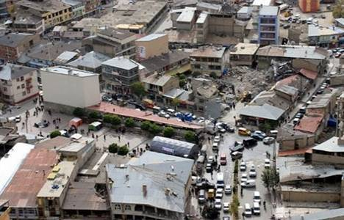
ENKAZ NEDİR?
Bir kaza veya afet sonrasında çöken, ağır hasara uğrayan veya tamamen kullanılamaz hale gelen yapı kalıntıları.

Slide 54
Enkazın üzerine çıkılması durumunda, enkaz altında kalan yaralıların zarar görebileceği, enkazın basınç etkisi ile yerinden kayabileceği konusunda kişiler ikna edilmelidir. Bundan dolayı enkaz yerinin izolasyonunu sağlamak için güvenlik şeridi çekilmelidir. Güvenlik şeridinin iç kısmına geçilmesine izin verilmemelidir.

Slide 55
ENKAZDA DİKKAT EDİLMESİ GEREKENLER
Enkaz bölgesindeki; doğalgaz, su ve elektrik akımı kesilmeli ya da ilgili kuruma haber verilerek kesilmesi sağlanmalıdır.
Ateşle yaklaşılmamalı, sigara içilmemelidir.
Batıcı ve kesici özellikteki sivri uçlu enkaz parçaları (inşaat demiri, ev eşyası vb.) kesilmeli ya da ortamdan uzaklaştırılmalıdır

Slide 56
Kurtarma çalışmaları esnasında;
Kaldırılamayan enkazın mukavemetini artırmak ve kaymasını, çökmesini önlemek için desteklenmesi gerekir.

Slide 57
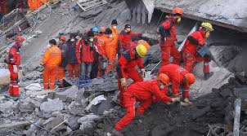
Enkazı desteklemek için plastik veya metal, hazır destek malzemeleri kullanılabileceği gibi; kalas, demir, beton blok gibi enkazdan çıkan parçalar da kullanılabilir. Böylece kurtarma ekipleri, enkaz altına girip güvenli bir şekilde kurtarma çalışması yürütebilir.

Slide 58
Patlama ve terör olaylarından kaynaklanan bombalama eylemlerinde, güvenlik güçleriyle işbirliği yapılarak çalışılmalıdır. Bu tür olaylarda, güvenlik sağlandıktan sonra olay yerine girilip acil tıbbi bakım sağlanmalıdır.

Slide 59
Kriminal (suçla ilgili) olaylarda, olay yerindeki faillerin davranışları ve ellerindeki suç aletleri, güvenlik açısından tehdit niteliği taşımaktadır. Kriminal olaylarda, suç unsurları, güvenlik kuvvetlerince etkisiz hale getirildikten sonra yaralılara acil tıbbi bakım uygulanmalıdır.

Slide 60
Olay yerinde bulunan kişilerin sakinleştirilmesi, çalışmaların güvenli bir şekilde yürütülebilmesi için önemlidir.

Slide 61
Hasta veya yaralıların yakınları, meraklı kişiler ve yardım etmek isteyen kişiler olay yerinde kalabalık oluşturabilir. İkincil kazaların yaşanabileceği düşünülerek kalabalık uzaklaştırılmalıdır. Bu kişilerle konuşularak gerektiği kadar bilgi verilmelidir.
Çalışmalarda uyulması gereken kurallar konusunda ikna edilmelidir. Olay yerinin özelliğine göre bu durum farklılıklar gösterebilir. Örnek: Sigara içilmemesi, güvenlik şeridinin geçilmemesi, enkaza çıkılmaması vb.

Slide 62
Olay yerinin büyüklüğüne göre, bazen araç gereç ve personel sayısı yeterli olmayabilir. Böyle durumlarda, çevrede bulunan kişilerden yardım istenebilir. İlk yardım bilgisi olan ve yardım etme isteğinde olanlar organize edilmelidir

Slide 64
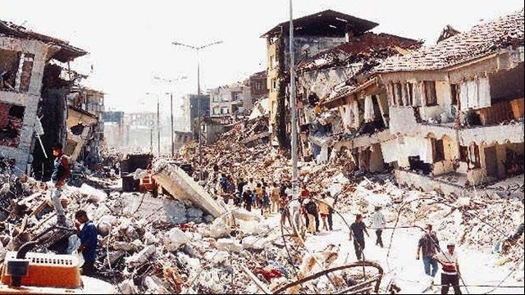
MARMARA DEPREMİ
17 Ağustos Marmara Depremi ya da 17 Ağustos 1999 Gölcük Depremi olarak bilinen felaketin bugün 18. yıl dönümü. Merkez üssü Kocaeli’nin Gölcük ilçesi olan ve “asrın felaketi” olarak tanımlanan 17 Ağustos 1999 Marmara Depremi saat 03.02'de meydana gelmiş ve 45 saniye sürmüştü. 17 Ağustos 1999 Marmara Depremi 7,4 büyüklüğündeki gerçekleşmiş ve tüm Türkiye'ye büyük bir acı yaşatmıştı.

Slide 65
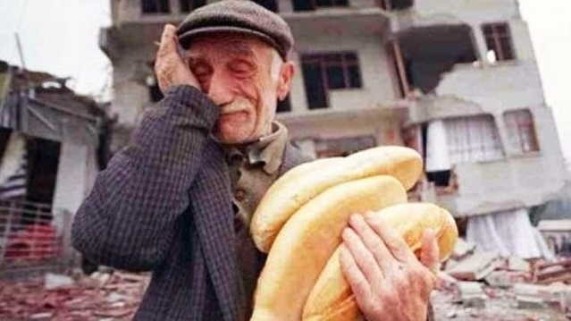
Marmara Depremi, tüm Marmara Bölgesi'nde, Ankara'dan İzmir'e kadar geniş bir alanda hissedilmişti. Kocaeli, Bolu, Adapazarı, İstanbul başta olmak üzere birçok yeri etkileyen Gölcük Depremi'nde resmi raporlara göre, 17.480 ölüm, 23.781 yaralı oldu. 505 kişi sakat kaldı.
285.211 ev,
42.902 iş yeri
hasar gördü.

Slide 66
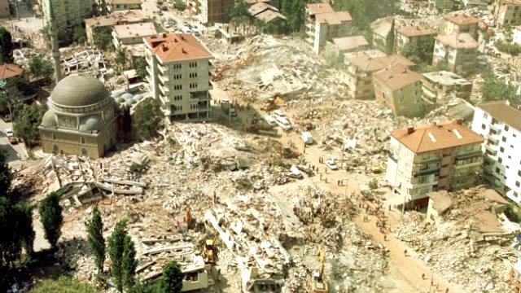

Slide 67
VAN DEPREMİ
23 Ekim 2011 günü meydana gelen Van-Erciş merkezli 7.2 büyüklüğünde deprem ve 9 Kasım 2011 günü yaşanan Van-Edremit merkezli deprem; Van ve ilçelerinde çok kuvvetli bir şekilde hissedilmiş olup, bölgenin yapı stoğu nedeniyle yıkıcı hasar yaratmış ve çok sayıda can kaybına yol açmıştır.
Hayatını kaybeden Vatandaşımız | 644
Yaralanan Vatandaşımız | 1.966
Enkazdan sağ kurtulan vatandaşımız | 252

Slide 68
1)AKUT
ENKAZLARDA KURTARMA EKİPLERİ
Doğal afetlerde kurtarma operasyonlarına katılmak.
Dağda mahsur kalan insanları yardım etmek. Yetkileri ve imkanı dahilinde insanlara yardım etmek.
Zor durumda kalan herkesin yardımına koşmak.
Depremde göçük altında kalanlara yardım etme.

Slide 69
2)UMKE
Ulusal Medikal Kurtarma Ekipleri (UMKE) gönüllü sağlık personellerinden oluşan, özel eğitim almış sağlık ekipleridir.Amacı; her türlü afet durumunda yeterli ve nitelikli sağlık hizmeti sunabilmek, yurt ve dünya çapında afetzedelere yardım etmektir.

Slide 70
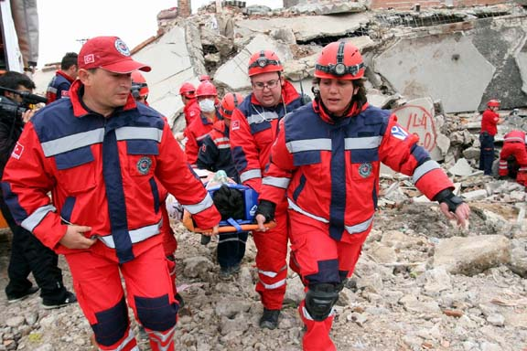
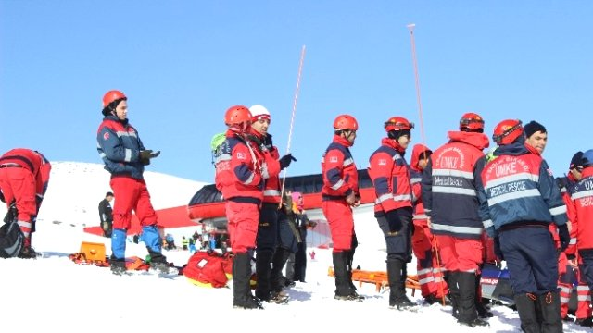
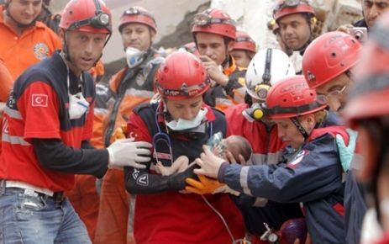
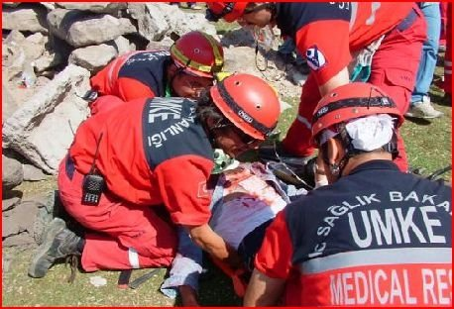

Slide 71
3)AFAD
Deprem riskini azaltmada ve depremlerle baş edebilmede hazırlıklı ve dirençli bir toplum yaratılması, bu amaca yönelik kurumsal alt yapının oluşturulması ve konuyla ilgili AR-GE faaliyetlerinin önceliklerinin belirlenmesini hedefleyen "Ulusal Deprem Stratejisi ve Eylem Planı"nın ana amacı, "depremlerin neden olabilecekleri fiziksel, ekonomik, sosyal, çevresel ve politik zarar ve kayıpları önlemek veya etkilerini azaltmak ve depreme dirençli, güvenli, hazırlıklı ve sürdürülebilir yeni yaşam çevreleri oluşturmaktır."

Slide 72
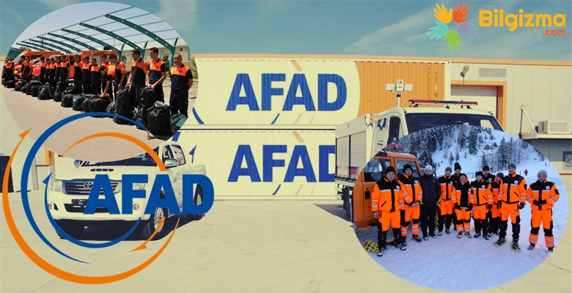

Slide 73
YANGINLARDA OLAY YERİ GÜVENLİĞİ

Slide 74
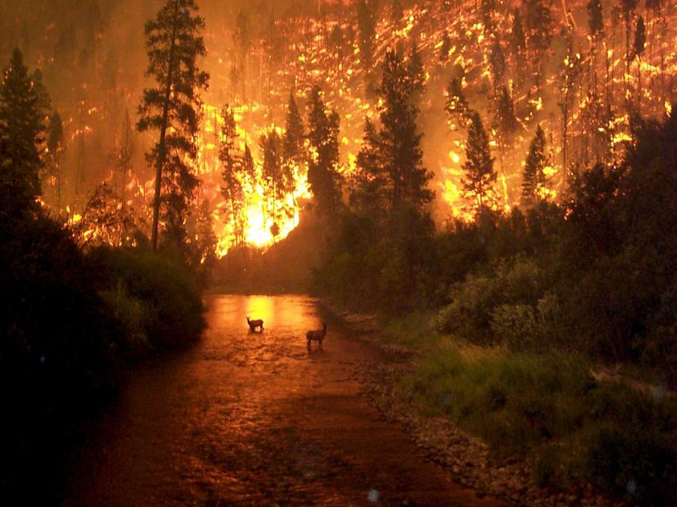
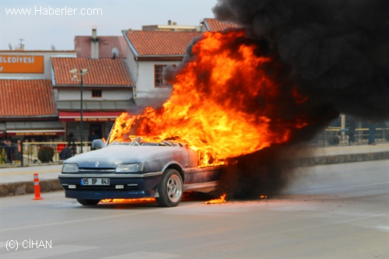
AÇIK ALANDA YANGIN;
Orman yangını
Trafik kazalarında yangın

Slide 75
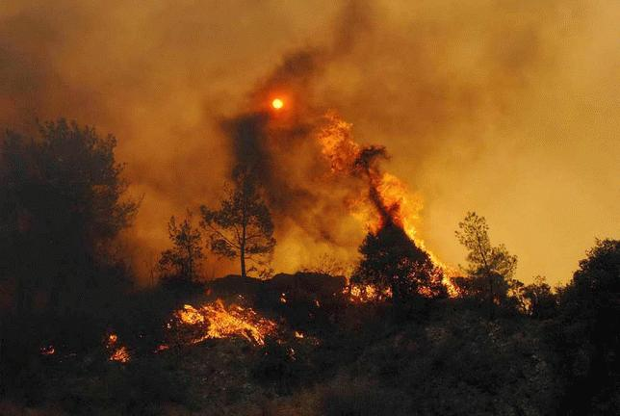
ANTALYA’DA ORMAN YANGINI
Tarihinin en büyük ve zarar verici orman yangınını yaşayan Antalya'da; 4 bin hektar kül oldu, evler yandı, hayvanlar telef oldu.
2 bin kişilik ekip Söndürme çalışmalarına Eskişehir, Kütahya, Denizli, Konya’dan takviye ekipler gönderildi. Hava karardığı için ara verilen havadan müdahale çalışmaları, dün sabah tekrar başlatıldı. Yangına altı helikopter, beş uçak, 100 arazöz, 250 araç, 500 orman işçisi, köylü ve askerlerle birlikte 2 bin kişinin müdahale ettiğini belirten Orman Genel Müdür Yardımcısı Mustafa Kurtulmuş, dört köyün ve mahallelerinin boşaltıldığını ifade etti. Tahliye edilen Akbaş Köyü’ne bağlı 25 haneli Karataş Mahallesi’ndeki evlerin tamamı ve yine aynı köye bağlı Sarıboğan Mahallesi’ndeki 15 ev yandı.

Slide 76
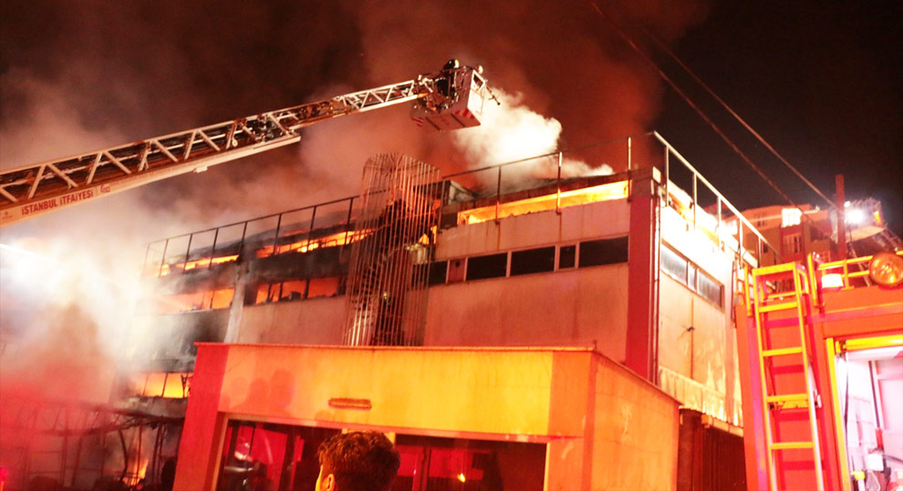
Endüstri sahasında yangın
Özellikle endüstri sahaları,işyerinin özelliğine göre tüp,kimyasal maddeler vb. patlamalarla seyreden yangınlara neden olabilmektedir.
Günümüzde orman yangınları da artmıştır. Günlerce söndürülemeyen orman yangınları yerleşim merkezlerine ulaşmakta, hem bölgede yaşayanların hem de çalışanların zehirlenmesine hatta yanarak ölümüne sebep olabilmektedir.

Slide 77
Açık alandaki yangınlarda şunlar yapılmalıdır;
Dumandan ve zehirli gazlardan korunmak için rüzgarın yönüne dikkat edilmeli; rüzgar arkaya alınmalıdır.
Kişisel koruyucu ekipmanlar giyilmelidir.
Gerekli durumlarda yangın söndürme tüpü kullanılmalıdır.
İtfaiye ile iş birliği içerisinde çalışılmalıdır.

Slide 78
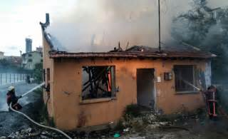
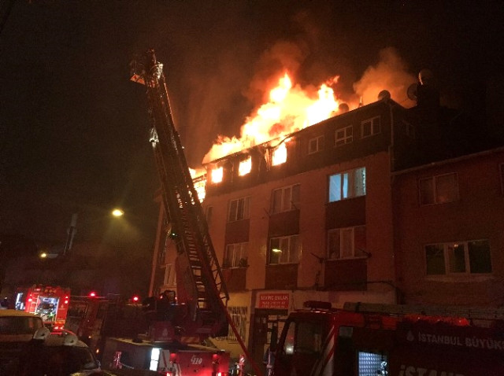
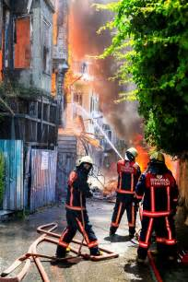
BİNA YANGINLARINDA GÜVENLİK
Kapalı alanda ;
İtfaiye ve sivil savunma ekibi ile iş birliği içerisinde çalışılmalı,
Mümkünse kapalı alana girilmemeli,
Kapalı alana girmek gerekli ise mutlaka kişisel koruyucu önlemler alınmalıdır.

Slide 79
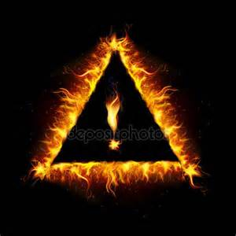
Yangın yerindeki tehlikeler; ısı,duman,zehirli gazlar, patlama, çökme, parça düşmesi vb. şeklinde görülür.Yanan ortam içerisinde ısı, 1000 C ’ye kadar çıkmaktadır.
Isı; sıcak hava, gazlar, metaller ve ışıma yoluyla geniş bir alanı kaplar.
Işıma yoluyla yakıcı etki ortam dışına da ulaşır.Küçük bir alev halindeki yangın, bu yollarla çevresini yeterince ısıtınca birden yayılır.

Slide 80
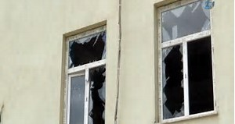
Binalarda cam ve kapılar kapalı ise ortamdaki oksijen azalacağından alevler de azalır. Bundan dolayı kapı ve camlar mümkün oldukça açılmamalıdır.
Ayrıca kapalı ortamda ısının oluşturduğu basınç farklılığı nedeniyle kapı ve camlar patlayabilir.
Dumanın boğucu etkisi ile birlikte günlük hayatımızda sıkça kullandığımız kimyasal maddelerin yanması sonucu ortaya çıkan zehirli gazlar da tehdit oluşturur.

Slide 81
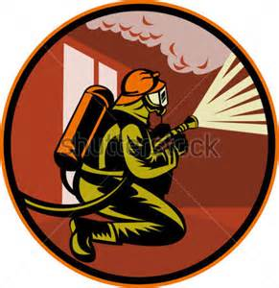
Yanan bir binaya oksijen maskesi kullanılarak girilmeli; maske yoksa ağız ve burun ıslak bezle kapatılmalıdır.
Yangında kurtarma işlemini yapan kişiler, yüzlerini aleve doğru tutmamalı; nefes alırken yüzlerini arkaya doğru çevirmelidirler. Sıcaklık, duman, zehirli gazlar yukarı doğru yayıldığından zemine yakın durmalıdırlar.

Slide 82
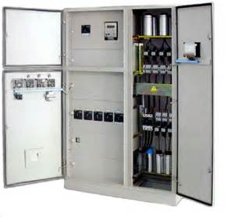
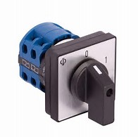
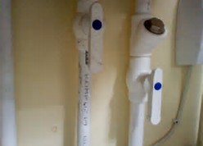
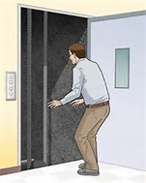
Binalardaki yangınlarda öncelikle mümkünse binanın elektrik panosundaki şalter, elektrik sigortası ve doğalgaz vanası kapatılmalıdır.
Yangın durumunda binalarda elektrik kontağı olabileceğinden ve elektrik akımının kesileceğinden asansör kullanılmamalıdır.

Slide 83
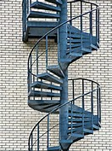
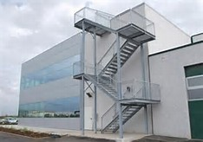
Yanan binada merdiven boşlukları, ısı ve duman için baca gibi işlev görür ve böylece alt katlardaki alevler, ısınan hava ve dumanın etkisiyle çatıya ulaşır. Bundan dolayı binanın iç merdiveni değil, yangın merdiveni kullanılmalıdır.

Slide 84
ZEHİRLİ GAZ
VARLIĞINDA GÜVENLİK

Slide 85
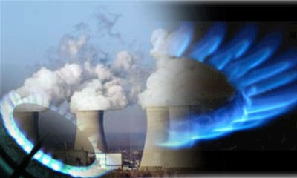
ZEHİRLİ GAZ NEDİR?
Canlılar gazla çevrili bir ortamda yaşarlar, hayatlarının devamlılığını solunum organlarıyla aldıkları havanın oksijeni sağlar. Çeşitli gazların canlılar üzerinde çeşitli etkileri vardır. Canlıların sağlığını bozucu etkileri olan gazlara «zehirli gazlar» denir.

Slide 86
Zehirli gazlar canlılar üzerindeki etkileri bakımından beşe ayrılır;
1 — Sinir Gazları: Korkunç gazlardır. Renksiz ve kokusuzdurlar. Gözbebeği ufalmasıyla başlayan etkileri bütün kasların normalüstü kasılmasıyla devam ederek ölüme kadar götürür.
2 — Yakıcı Gazlar: Deri üzerinde iyileşmesi çok zor yaralar açar.

Slide 87
3 — Boğucu Gazlar: Akciğerlerde şişme meydana getirir, insan soluk alamamaktan ölür.
4 — Aksırtıcı Gazlar: Öldürücü değildir. İnsanı şiddetle aksırtır, geçici bir zaman için savaş dışı yapar.
5 — Göz Yaşartıcı Gazlar: Bunlar da öldürücü değildir. Geçici bir zaman görmeye olur.

Slide 88
Özellikle ev kazalarında; banyoda şofben zehirlenmesi, çocukların mutfakta ocak düğmeleriyle oynaması, intihar girişimlerinde ocak düğmelerinin açık bırakılması, mutfak tüpünde gaz sızıntısının olması nedeniyle doğalgaz ve LPG zehirlenmeleri önemli yer tutmaktadır. Ayrıca kimyasal temizlik maddelerinin birbiriyle karıştırılarak temizlik yapılması, bir maddenin yanmakta olduğu iyi havalandırılmayan bodrum, garaj vb. yerlerde kimyasal zehirli gazlar tehlikeli ortam oluşturabilirler

Slide 89
Alınması gereken önlemler
Kapalı alanlarda, genellikle zehirleyici ve boğucu gazlar; karbonmonoksit (CO) ve hidrojen sülfür (H2S) ,patlayıcı gazlar; metan (CH4), propan (C3H8) ve bütan (C4H1O) bulunur. Kapalı alanlara girmeden önce, mutlaka içerideki atmosfer kontrol edilmelidir. İçerideki oksijen seviyesi, patlayıcı ve yanıcı gaz olup olmadığı, seviyesi ile zehirli gaz varlığı ölçülmelidir. Kişisel koruyucu önlemler alındıktan sonra kapalı alanlara girilmelidir.

Slide 90
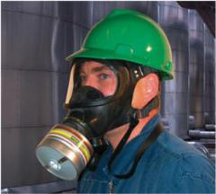
Özellikle oksijen tüpü ve maskesi kullanılmalıdır.
Maske yüzü tamâmen örterek teneffüs edilecek havanın aktif kömür ve fiber filtrelerden geçirilerek zehirli gazları emmesi sağlanır. Maske tam zamânında ve uygun bir şekilde kullanılırsa ciğerler ve gözler gazların etkisinden korunmuş olur. Gazın mevcut olduğunu gösteren alarm cihazları varsa maske zamanlı kullanılabilir.

Slide 91
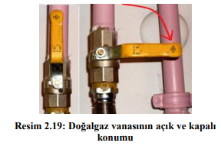
Zehirli ve patlayıcı gaz varlığında, evde veya kapalı alanlarda, elektrik akımı kesilmelidir.
Mekândaki elektrik anahtarı kullanılmamalıdır. Zira en küçük bir kıvılcım, ortamda bulunan gazın patlamasına neden olabilir. Aydınlatma için projektör kullanılmalıdır.

Slide 92
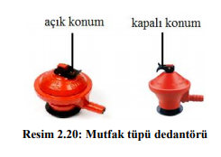
Evde, zehirlenmeye neden olan LPG tüpünün dedantörü ya da doğalgaz vanası kapatılmalıdır.
Mutfak tüpü alev almışsa üzeri kalın bir örtü ile kapatılarak hava ile teması kesilmeli; ortam hemen havalandırılmalıdır. Hasta veya yaralılar, ortamdan uzaklaştırılmalıdır.

Slide 93
Diğer bir korunma yolu koruyucu giyilen özel elbiseler biyolojik veya kimyâsal zehirli gazların vücutla temâsını keser.
Hattâ biyolojik gazlarda bulunan mikroorganizmaların tahrip olmasına sebep olur. Bütün tedbirlere rağmen zehirlenme mevcut ise zehirli gazın cinsine göre antidot kullanılarak tehlike azaltılır. Zehirli gazların etkisini azaltmak için su ile temizlenme en iyi çâredir.
Gözler ve yüz devamlı su ile yıkanırsa zehirli gazın etkisi azalır. Zehirli gazlara karşı umûmiyetle atropin antidotu enjeksiyon yoluyla kullanılır. Biyolojik gazların sebep olduğu hastalığın cinsine göre tedâvisi yapılır.

